Slide 1
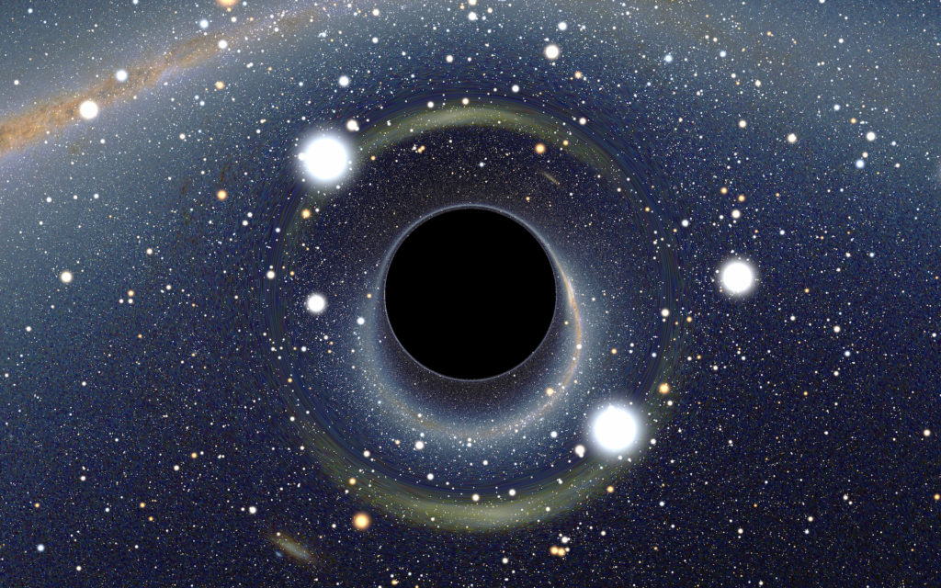
Levasseur Thomas
Negrel Hugo
Projet n°4
Gravitational Collapse
D’après l’article « On Continued Gravitational Contraction »
J.R. Oppenheimer & H. Snyder
1939

Slide 2

Sommaire:
Introduction et notations
Un peu d’histoire
Système T.O.V, masse limite et effondrement
Métrique de Schwarzschild: coordonnées de Schwarzschild et d’Eddington-Finkelstein
Problème dynamique: cas d’une étoile homogène sans pression
Trajectoire d’une particule
Cônes de lumière
Lumière émise: Redshift
En relativité restreinte: Redshift et effet Einstein
Redshift lors de l’effondrement
Etude de l’intérieur de l’étoile
Métrique de FLRW et facteur d’expansion
Masse volumique et compacité lors de l’effondrement
Raccordement de la métrique

Slide 3
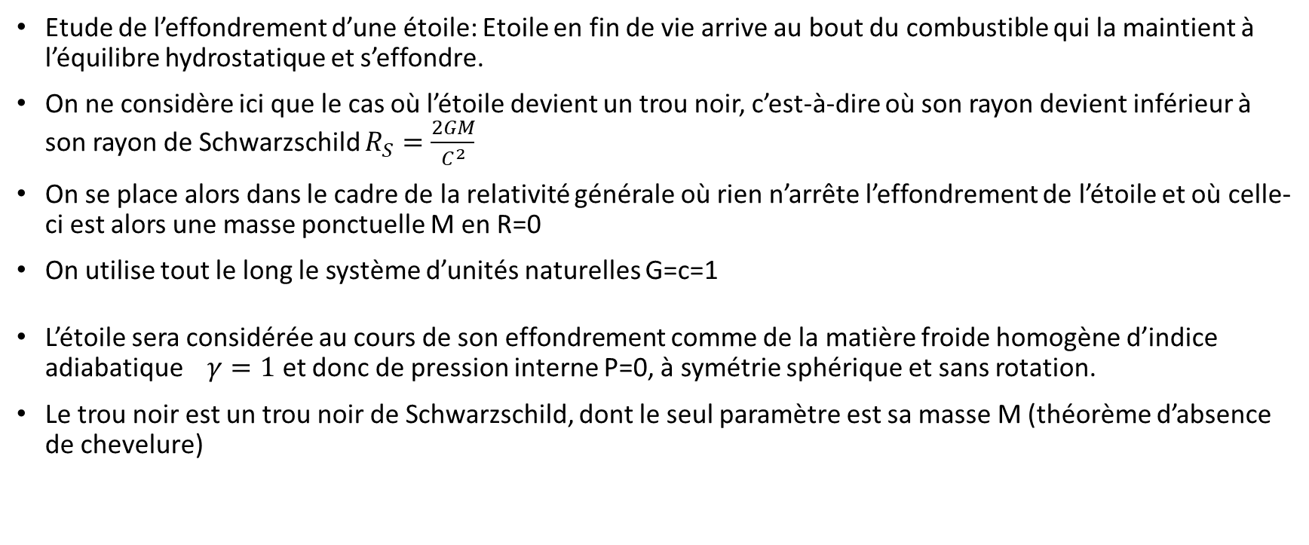
Introduction et notations
Etude de l’effondrement d’une étoile: Etoile en fin de vie arrive au bout du combustible qui la maintient à l’équilibre hydrostatique et s’effondre.
On ne considère ici que le cas où l’étoile devient un trou noir, c’est-à-dire où son rayon devient inférieur à son rayon de Schwarzschild $R_{S}=\frac{2GM}{C^{2}}$
On se place alors dans le cadre de la relativité générale où rien n’arrête l’effondrement de l’étoile et où celle-ci est alors une masse ponctuelle M en R=0
On utilise tout le long le système d’unités naturelles G=c=1
L’étoile sera considérée au cours de son effondrement comme de la matière froide homogène d’indice adiabatique $γ=1$ et donc de pression interne P=0, à symétrie sphérique et sans rotation.
Le trou noir est un trou noir de Schwarzschild, dont le seul paramètre est sa masse M (théorème d’absence de chevelure)

Slide 4
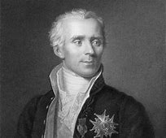
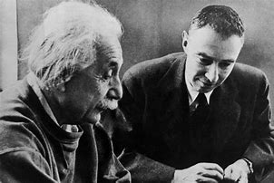


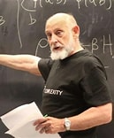
Un peu d’Histoire
1796: Hypothèse du trou noir dans le cadre de la gravitation de Newton par Laplace
1913-1916: Einstein et la relativité générale
1916: Solution de Schwarzschild: singularité, mais simple spéculation mathématiques
1939: Oppenheimer et Snyder: « On Continued Gravitational Contraction »: prédit l’existence des trous noirs
1971: Découverte du premier trou noir
2019: Première image d’un trou noir
Aujourd’hui: Problème de l’information, holographie et nécessité d’une théorie de la gravitation quantique

Slide 5
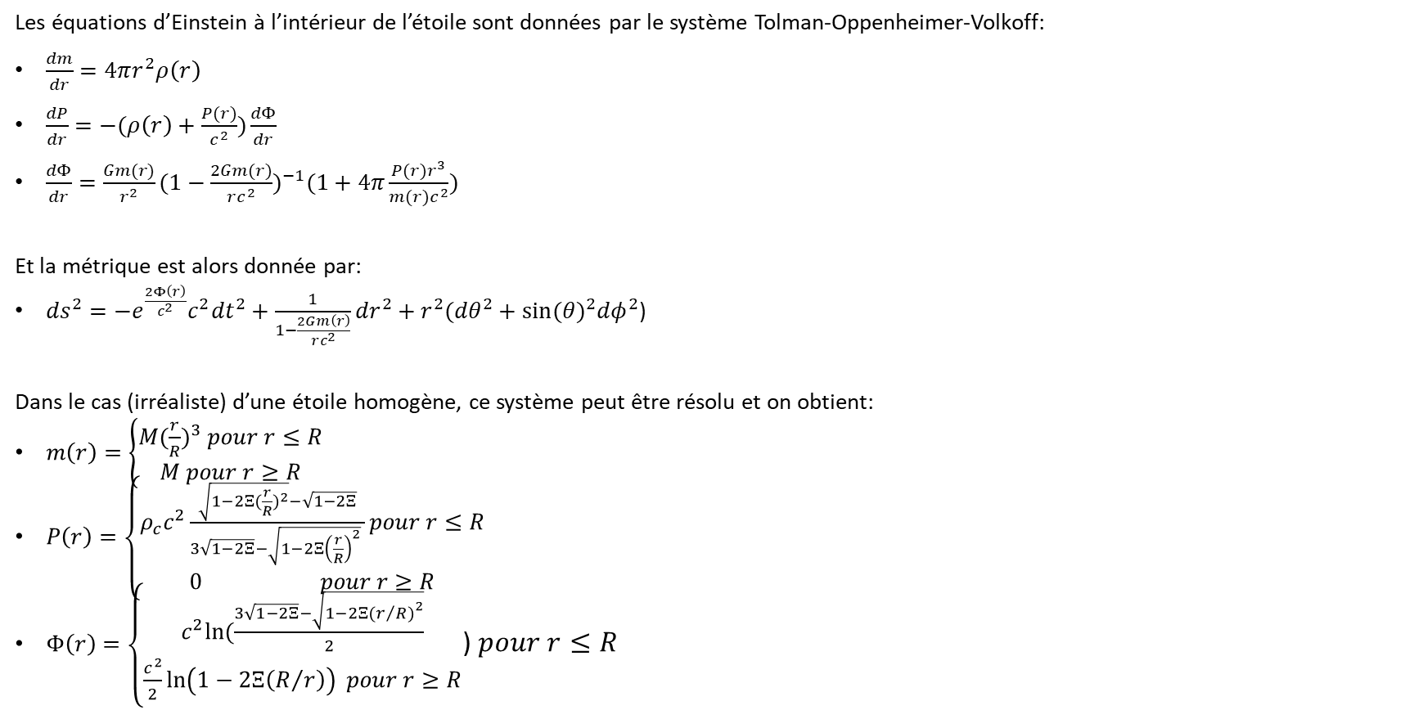
Système T.0.V, masse limite et effondrement (1/3)
Les équations d’Einstein à l’intérieur de l’étoile sont données par le système Tolman-Oppenheimer-Volkoff:
$\frac{dm}{dr}=4πr^{2}ρ\left(r\right)$
$\frac{dP}{dr}=−(ρ\left(r\right)+\frac{P(r)}{c^{2}})\frac{dΦ}{dr}$
$\frac{dΦ}{dr}=\frac{Gm(r)}{r^{2}}{(1−\frac{2Gm(r)}{rc^{2}})}^{−1}(1+4π\frac{P(r)r^{3}}{m(r)c^{2}})$
Et la métrique est alors donnée par:
${ds}^{2}=−e^{\frac{2Φ\left(r\right)}{c^{2}}}c^{2}{dt}^{2}+\frac{1}{1−\frac{2Gm\left(r\right)}{rc^{2}}}{dr}^{2}+r^{2}({dθ}^{2}+{\sin{(θ})}^{2}{dφ}^{2}$)
Dans le cas (irréaliste) d’une étoile homogène, ce système peut être résolu et on obtient:
$m\left(r\right)=\left\{\begin{aligned}M{(\frac{r}{R})}^{3} pour r≤R \\ M pour r≥R\end{aligned}\right.$
$P\left(r\right)=\left\{\begin{aligned}ρ_{c}c^{2}\frac{\sqrt{1−2Ξ{(\frac{r}{R})}^{2}}−\sqrt{1−2Ξ}}{3\sqrt{1−2Ξ}−\sqrt{1−2Ξ{\left(\frac{r}{R}\right)}^{2}} }pour r≤R \\ 0 pour r≥R\end{aligned}\right.$
$Φ\left(r\right)=\left\{\begin{aligned}c^{2}ln⁡(\frac{3\sqrt{1−2Ξ}−\sqrt{1−2Ξ{(r/{R)}}^{2}}}{2} \\ \frac{c^{2}}{2}\ln\left(1−2Ξ\left(R/r\right)\right) pour r≥R\end{aligned}\right.$) $pour r≤R$

Slide 6
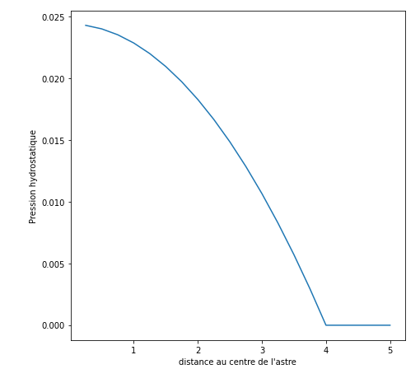
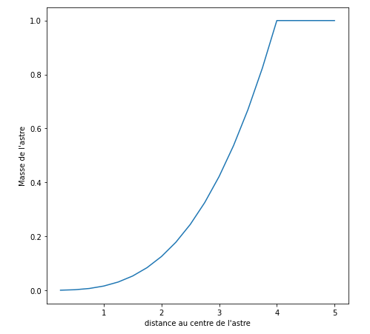
Système T.0.V, masse limite et effondrement (2/3)

Slide 7
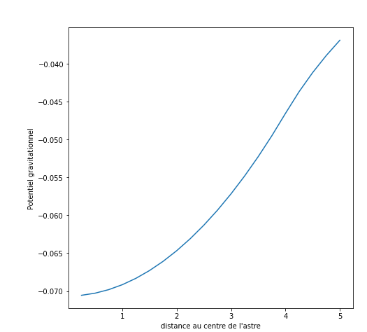
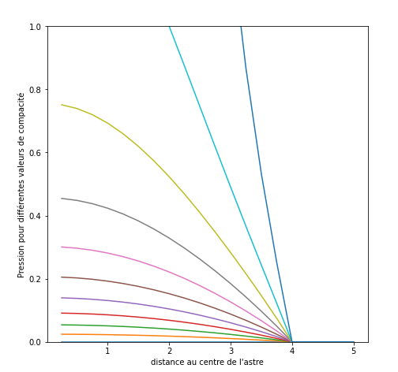
Système T.0.V, masse limite et effondrement (2/3)

Slide 8
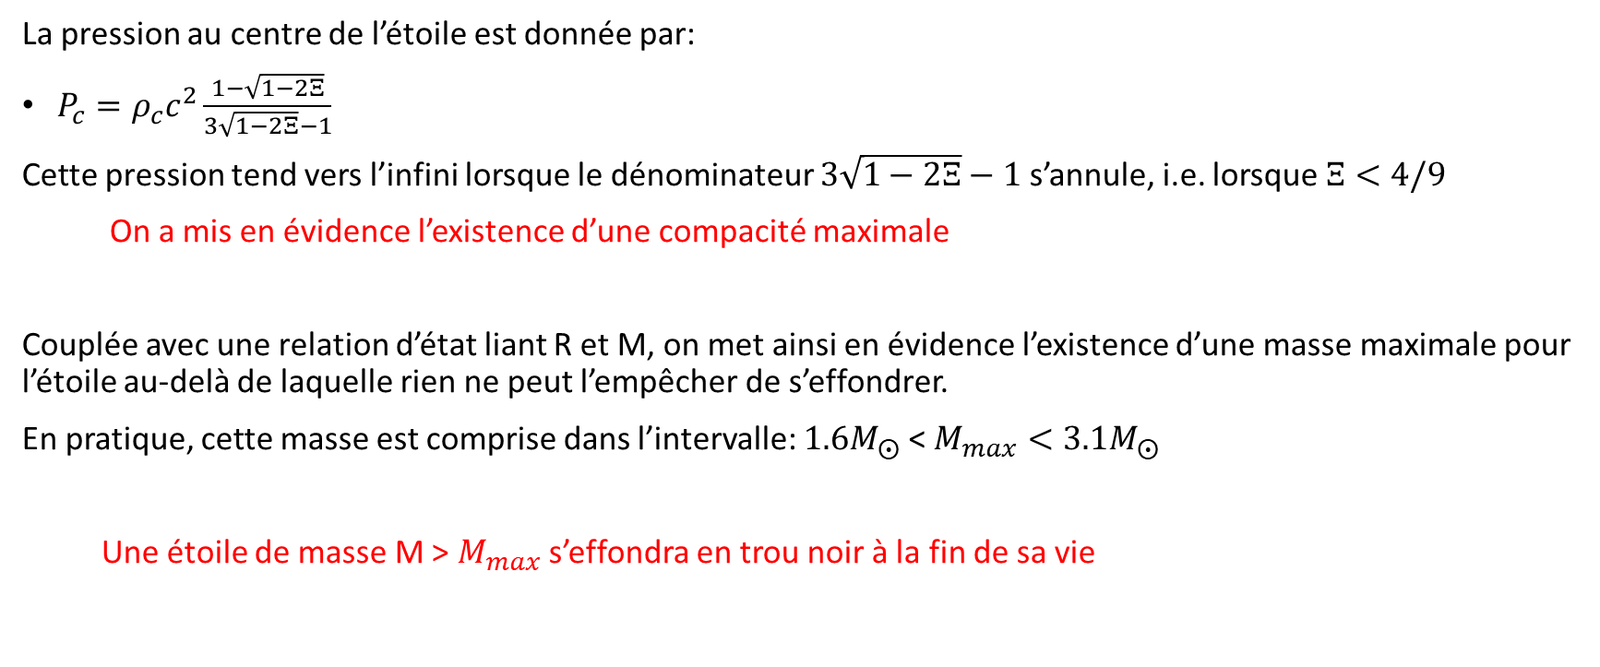
Système T.0.V, masse limite et effondrement (3/3)
La pression au centre de l’étoile est donnée par:
$P_{c}=ρ_{c}c^{2}\frac{1−\sqrt{1−2Ξ}}{3\sqrt{1−2Ξ}−1}$
Cette pression tend vers l’infini lorsque le dénominateur $3\sqrt{1−2Ξ}−1$s’annule, i.e. lorsque $Ξ<4/9$
On a mis en évidence l’existence d’une compacité maximale
Couplée avec une relation d’état liant R et M, on met ainsi en évidence l’existence d’une masse maximale pour l’étoile au-delà de laquelle rien ne peut l’empêcher de s’effondrer.
En pratique, cette masse est comprise dans l’intervalle: $1.6M_{⨀}$ < $M_{max}<3.1M_{⨀}$
Une étoile de masse M > $M_{max}$ s’effondra en trou noir à la fin de sa vie

Slide 9
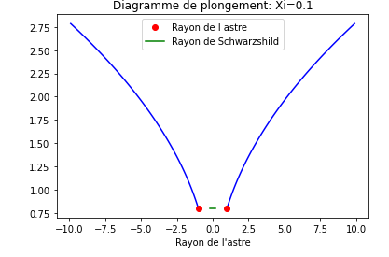
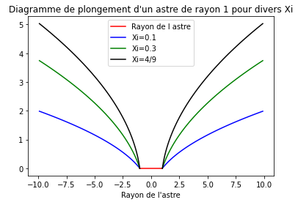
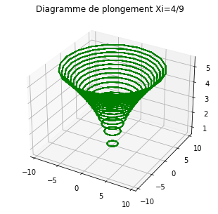

Métrique de Schwarzschild: coordonnées de Schwarzschild et d’Eddington-Finkelstein (1/4)
On étudie ici la métrique à l’extérieur de l’étoile (dans le vide).
La métrique est la métrique de Schwarzschild: ${ds}^{2}=−\left(1−\frac{2GM}{rc^{2}}\right)c^{2}{dt}^{2}+{\left(1−\frac{2GM}{rc^{2}}\right)}^{−1}{dr}^{2}+r^{2}{dΩ}^{2}$
On commence par s’intéresser au cas d’une étoile qui ne s’effondre pas: $Ξ>\frac{4}{9}⟹R>R_{S}=\frac{2GM}{c^{2}}$
Pour « visualiser » l’espace temps, on a recourt à un diagramme de plongement: (démonstration en annexe)

Slide 10
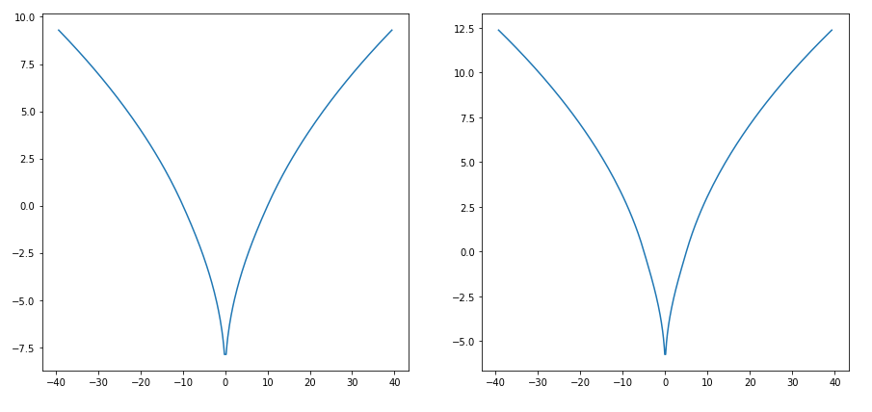
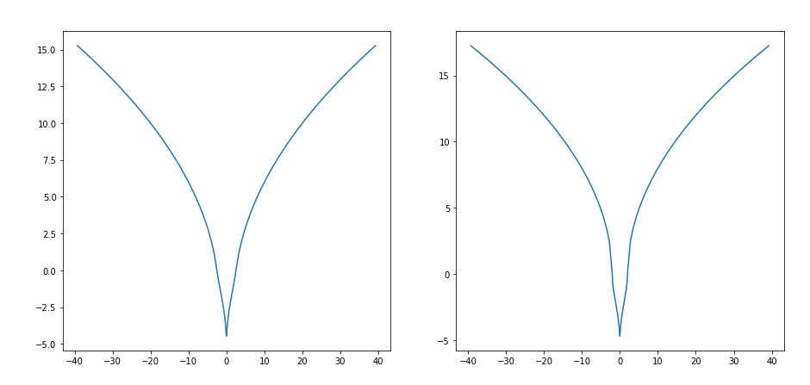

Métrique de Schwarzschild: coordonnées de Schwarzschild et d’Eddington-Finkelstein (2/4)
On s’intéresse ici au trou noir (masse ponctuelle en R=0)
On remarque que la métrique est singulière en $R=R_{s}$et $R=0$
Pour avoir la métrique sur tout l’espace, on trace les diagrammes de plongement sur les deux espaces $R>R_{s}$et $R<R_{s}$ puis on raccorde en $R=R_{s}$

Slide 11
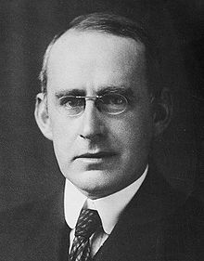
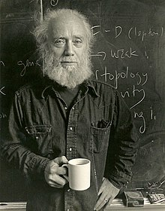

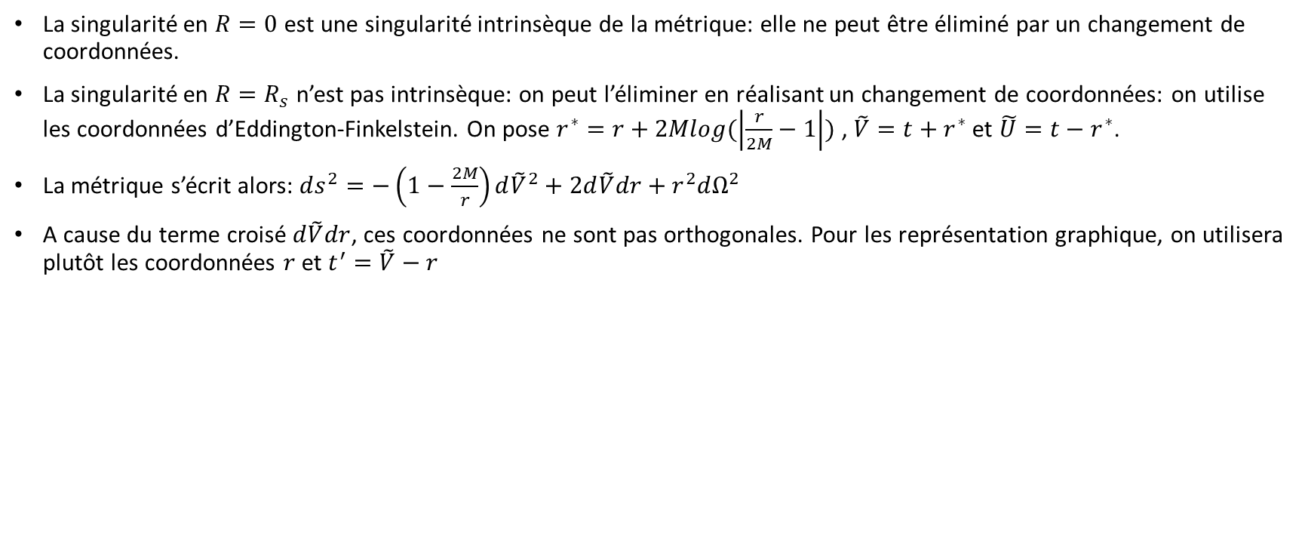
Métrique de Schwarzschild: coordonnées de Schwarzschild et d’Eddington-Finkelstein (3/4)
La singularité en $R=0$ est une singularité intrinsèque de la métrique: elle ne peut être éliminé par un changement de coordonnées.
La singularité en $R=R_{s}$ n’est pas intrinsèque: on peut l’éliminer en réalisant un changement de coordonnées: on utilise les coordonnées d’Eddington-Finkelstein. On pose $r^{∗}=r+2Mlog(\left|\frac{r}{2M}−1\right|)$ , $\tilde{V}=t+r^{∗}$ et $\tilde{U}=t−r^{∗}$.
La métrique s’écrit alors: $ds^{2}=−\left(1−\frac{2M}{r}\right)d{\tilde{V}}^{2}+2d\tilde{V}dr+r^{2}dΩ^{2}$
A cause du terme croisé $d\tilde{V}dr$, ces coordonnées ne sont pas orthogonales. Pour les représentation graphique, on utilisera plutôt les coordonnées $r$et $t^{′}=\tilde{V}−r$

Slide 12
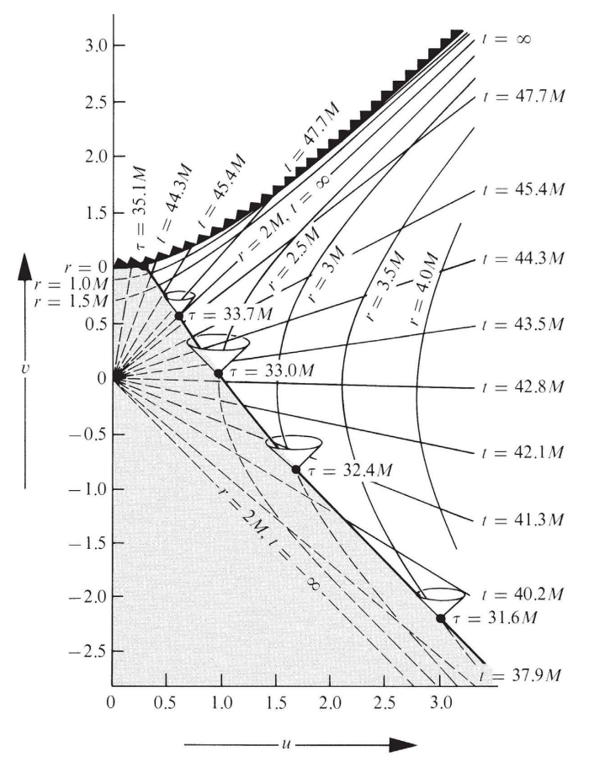
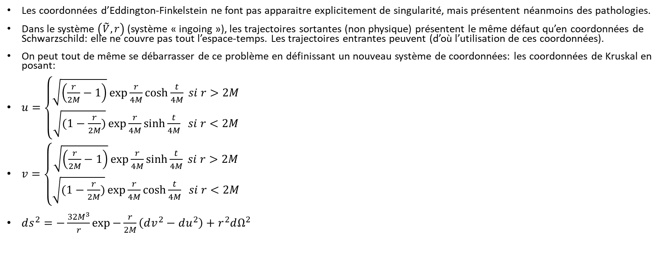
Métrique de Schwarzschild: coordonnées de Schwarzschild et d’Eddington-Finkelstein (4/4)
Les coordonnées d’Eddington-Finkelstein ne font pas apparaitre explicitement de singularité, mais présentent néanmoins des pathologies.
Dans le système $\left(\tilde{V},r\right)$ (système « ingoing »), les trajectoires sortantes (non physique) présentent le même défaut qu’en coordonnées de Schwarzschild: elle ne couvre pas tout l’espace-temps. Les trajectoires entrantes peuvent (d’où l’utilisation de ces coordonnées).
On peut tout de même se débarrasser de ce problème en définissant un nouveau système de coordonnées: les coordonnées de Kruskal en posant:
$u=\left\{\begin{aligned}\sqrt{\left(\frac{r}{2M}−1\right)}\exp{\frac{r}{4M}\cosh{\frac{t}{4M}} si r>2M} \\ \sqrt{(1−\frac{r}{2M})}\exp{\frac{r}{4M}\sinh{\frac{t}{4M} si r<2M}}\end{aligned}\right.$
$v=\left\{\begin{aligned}\sqrt{\left(\frac{r}{2M}−1\right)}\exp{\frac{r}{4M}\sinh{\frac{t}{4M}} si r>2M} \\ \sqrt{(1−\frac{r}{2M})}\exp{\frac{r}{4M}\cosh{\frac{t}{4M} si r<2M}}\end{aligned}\right.$
$ds^{2}=−\frac{32M^{3}}{r}\exp{−\frac{r}{2M}\left(dv^{2}−du^{2}\right)+r^{2}dΩ^{2}}$

Slide 13
Problème dynamique: cas d’une étoile homogène sans pression
On étudie ici le processus d’effondrement d’une étoile homogène sans pression.
L’hypothèse d’homogénéité nous permet de considérer la masse comme concentrée en un point et de considérer le problème à symétrie sphérique.
L’absence de pression permet de ne pas avoir de force pour s’opposer à l’effondrement et considérer les équations d’Einstein dans le vide
On s’intéresse à la dynamique de la surface de l’étoile, considérer comme une particule dans le vide subissant l’effet gravitationnelle de l’étoile
Le problème revient à étudier la trajectoire radiale d’une particule dans une métrique de Schwarzschild !
Nous allons étudier ce problème dans les deux systèmes de coordonnées présentés précédemment.
Nous tracerons également les cônes de lumières au cours de la trajectoires
La thermodynamique du problème est ignorée!

Slide 14
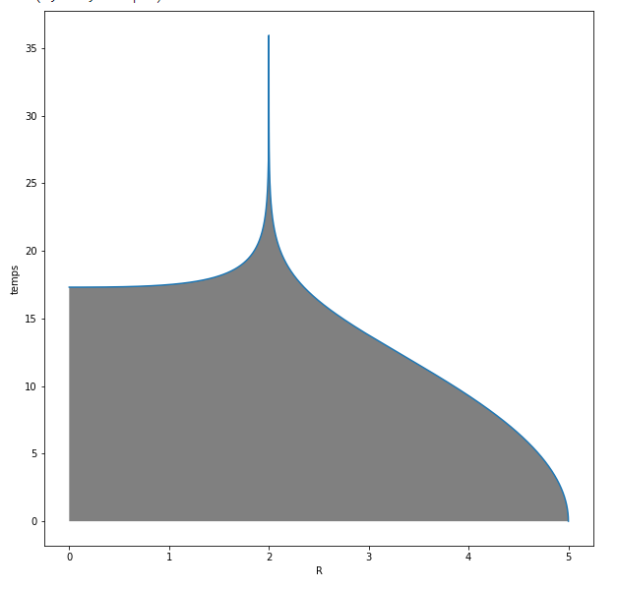

Trajectoire d’une particule: coordonnées de Schwarzschild
On considère ici le problème de la trajectoire d’une particule libre en espace courbe: elle vérifie l’équation des géodésiques: $a^{λ}=u^{μ}Δ_{μ}u^{λ}=0$qui se réécrit $\frac{du^{λ}}{dη}+Γ_{μν}^{λ}u^{μ}u^{ν}=\frac{d^{2}x^{ν}}{dη}+Γ_{μν}^{λ}\frac{dx^{μ}}{dη}\frac{dx^{ν}}{dη}=0$
On peut montrer que la trajectoire en coordonnées de Schwarzschild peut être paramétrée par un réel $η$ tel que:
$R=(\frac{R_{i}}{2})(1+\cos{η})$
$t=2Mln\left|\frac{{\left(\frac{R_{i}}{2M}−1\right)}^{\frac{1}{2}}+\tan\left(\frac{η}{2}\right)}{{\left(\frac{R_{i}}{2M}−1\right)}^{\frac{1}{2}}−\tan\left(\frac{η}{2}\right)}\right|+2M{\left(\frac{R_{i}}{2M}−1\right)}^{1/2}[η+(\frac{R_{i}}{4M})(η+\sin{η)]}$
$η∈[0,π]$
On observe que pour un observateur à l’infini, l’étoile ne passe jamais l’horizon des évènements: elle l’atteint au bout d’un temps infini.
Singularité de coordonnée
Intérieur de l’étoile

Slide 15
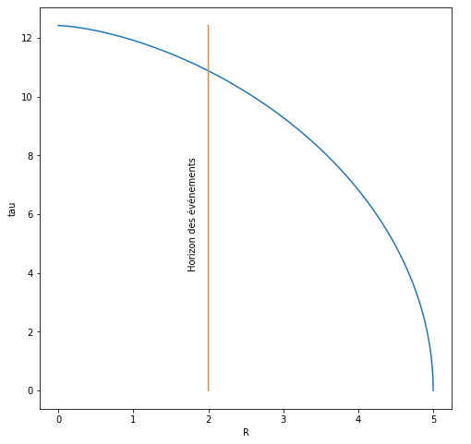
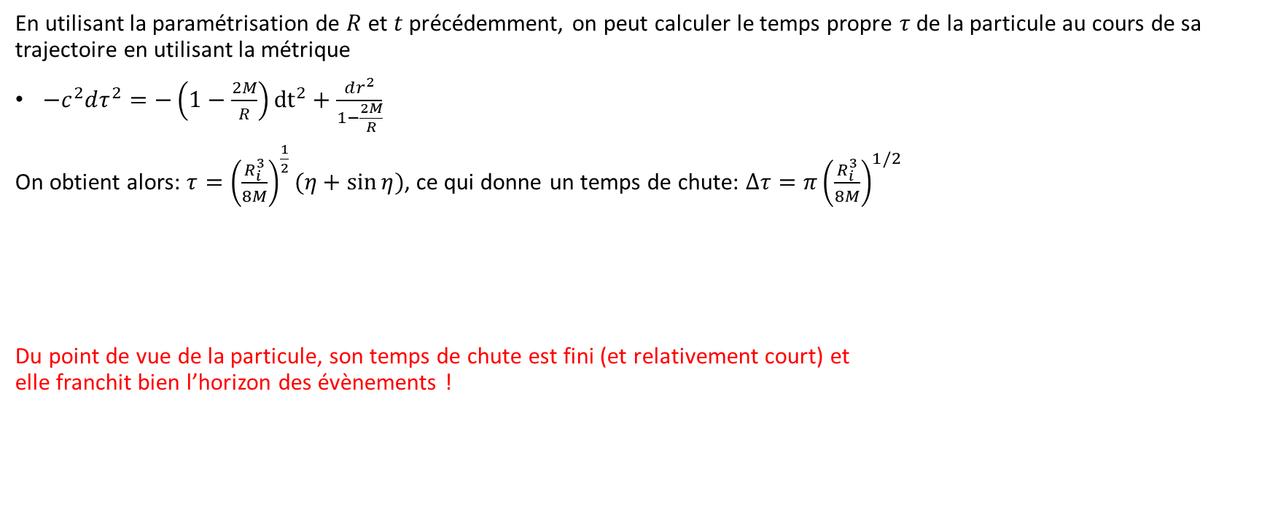
Trajectoire d’une particule: Référentiel propre
En utilisant la paramétrisation de $R$et $t$précédemment, on peut calculer le temps propre $τ$ de la particule au cours de sa trajectoire en utilisant la métrique
$−c^{2}dτ^{2}=−\left(1−\frac{2M}{R}\right){dt}^{2}+\frac{dr^{2}}{1−\frac{2M}{R}}$
On obtient alors: $τ={\left(\frac{R_{i}^{3}}{8M}\right)}^{\frac{1}{2}}(η+\sin{η)}$, ce qui donne un temps de chute: $Δτ=π{\left(\frac{R_{i}^{3}}{8M}\right)}^{1/2}$
Du point de vue de la particule, son temps de chute est fini (et relativement court) et elle franchit bien l’horizon des évènements !
𝜂 apparait comme étant le temps conforme

Slide 16
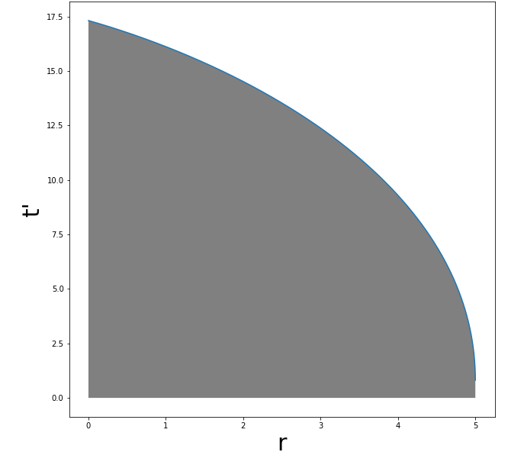

Trajectoire d’une particule: coordonnées d’Eddington-Finkelstein
Pour remédier à la singularité en $R=2M$, on a introduit les coordonnées d’Eddington-Finkelstein.
On peut tracer la trajectoire de la particule dans ces coordonnées:
On observe qu’il n’y a bien pas de singularité en $R=2M$ !
Intérieur de l’étoile

Slide 17
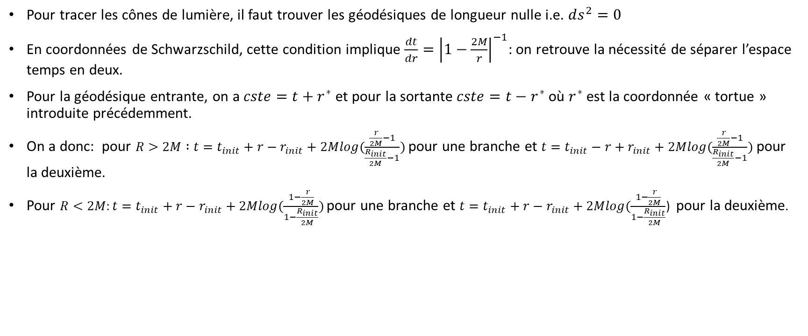
Cône de Lumière: coordonnées de Schwarzschild
Pour tracer les cônes de lumière, il faut trouver les géodésiques de longueur nulle i.e. $ds^{2}=0$
En coordonnées de Schwarzschild, cette condition implique $\frac{dt}{dr}={\left|1−\frac{2M}{r}\right|}^{−1}$: on retrouve la nécessité de séparer l’espace temps en deux.
Pour la géodésique entrante, on a $cste=t+r^{∗}$et pour la sortante $cste=t−r^{∗}$ où $r^{∗}$ est la coordonnée « tortue » introduite précédemment.
On a donc: pour $R>2M :t=t_{init}+r−r_{init}+2Mlog(\frac{\frac{r}{2M}−1}{\frac{R_{init}}{2M}−1})$pour une branche et $t=t_{init}−r+r_{init}+2Mlog(\frac{\frac{r}{2M}−1}{\frac{R_{init}}{2M}−1})$ pour la deuxième.
Pour $R<2M:t=t_{init}+r−r_{init}+2Mlog(\frac{1−\frac{r}{2M}}{1−\frac{R_{init}}{2M}})$ pour une branche et $t=t_{init}+r−r_{init}+2Mlog(\frac{1−\frac{r}{2M}}{1−\frac{R_{init}}{2M}}$) pour la deuxième.

Slide 18
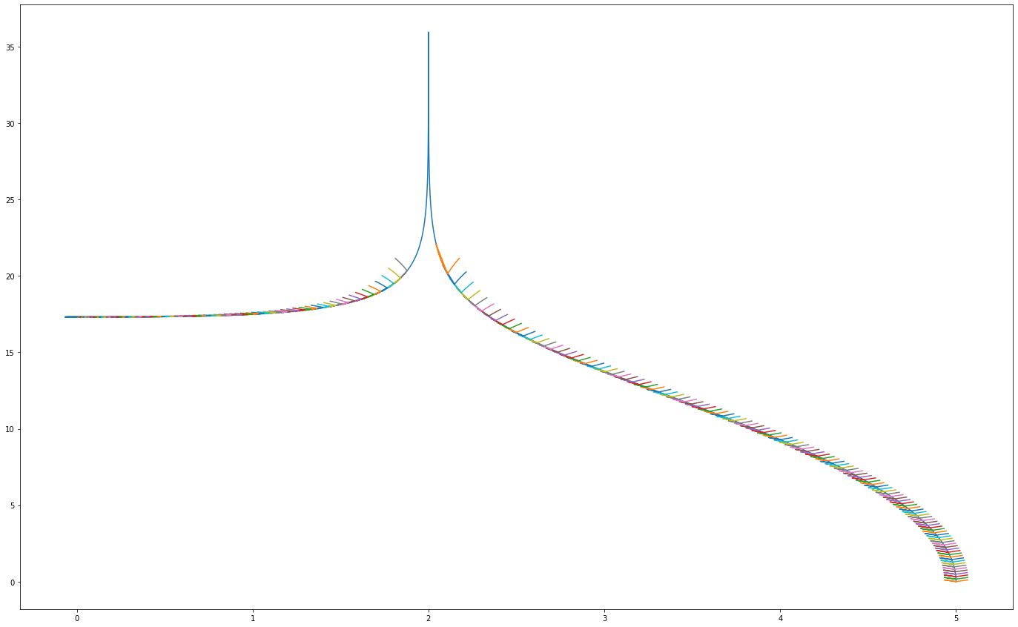
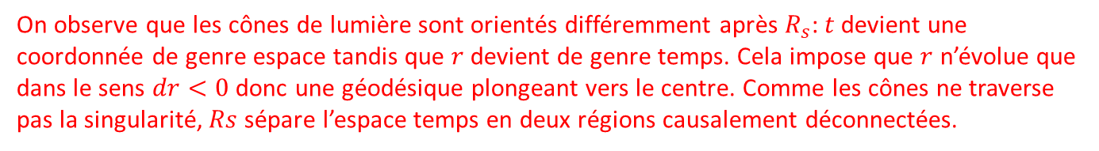
On observe que les cônes de lumière sont orientés différemment après $R_{s}$: $t$devient une coordonnée de genre espace tandis que $r$devient de genre temps. Cela impose que $r$ n’évolue que dans le sens $dr<0$ donc une géodésique plongeant vers le centre. Comme les cônes ne traverse pas la singularité, $Rs$sépare l’espace temps en deux régions causalement déconnectées.

Slide 19
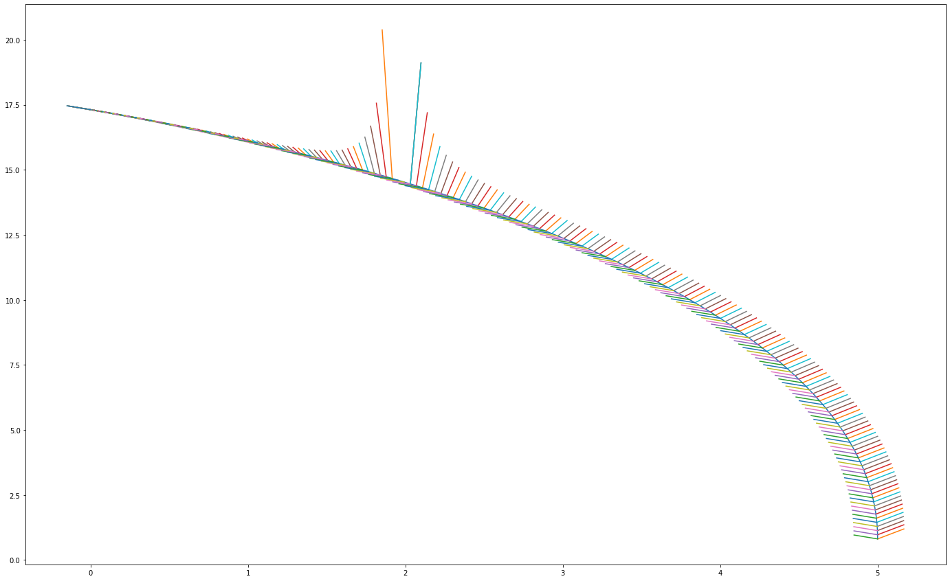

Cône de Lumière: coordonnées d’Eddington-Finkelstein
En coordonnée d’Eddington-Finkelstein, l’équation
$ds^{2}=0$implique $\frac{d\tilde{V}}{dr}=0$ pour la première tangente et $\frac{d\tilde{V}}{dr}=\frac{2}{1−2M/r}$ pour la seconde.
La première équation se résout très simplement et implique $\tilde{V}=cste.$ On résout la deuxième à l’aide d’un solveur.
Bien qu’il n’y ait pas de singularité, on observe également l’inversion de l’orientation des cônes de lumière

Slide 20
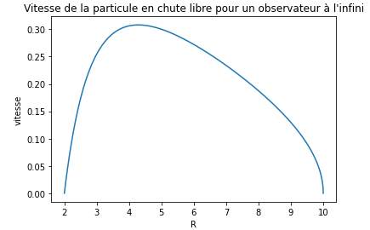
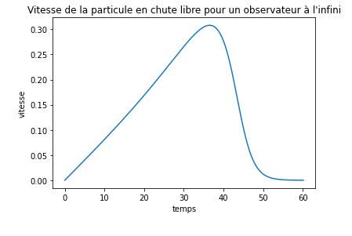
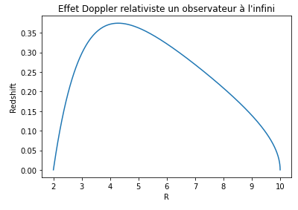

Lumière émise: Redshift (1/3)
On s’intéresse à un signal lumineux qu’émettrait une source à la surface de l’étoile que reçois un observateur à l’infini.
On commence par s’intéresser à deux phénomènes de décalage vers le rouge: l’effet Doppler en relativité restreinte et l’effet Einstein.
En relativité restreinte, un observateur immobile perçoit un signal émis par un émetteur se déplaçant à vitesse v décalé par: $\frac{λ_{0}}{λ_{s}}=\sqrt{\frac{1+β}{1−β}}.$Dans notre cas, notre observateur percevra donc un signal décalé vers le rouge avec un redshift $z=$ $\sqrt{\frac{1+β}{1−β}}−1$

Slide 21
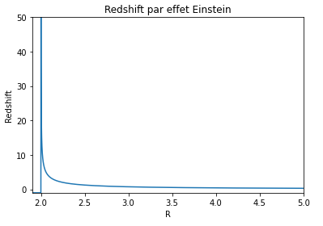

Lumière émise: Redshift (2/3)
Un effet découvert par Einstein dans le cadre de la relativité restreinte en considérant l’équivalence masse-énergie mais qui prend tout son sens dans le cadre de l’espace-temps courbe de la relativité générale est l’effet Einstein.
En considérant un émetteur statique dans un champ gravitationnel de temps propre $τ$et un récepteur à l’infini de temps $t$, on a par conservation de l’intervalle: $−c^{2}dτ^{2}=$ $−\left(1−\frac{2GM}{rc^{2}}\right)c^{2}{dt}^{2}$ et donc $dt=\frac{dτ}{\sqrt{1−2GM/rc^{2}}}$, ce qui donne immédiatement pour un signal lumineux en multipliant par c: $\frac{λ_{o}}{λ_{s}}=$ $\frac{1}{\sqrt{1−2GM/rc^{2}}}$.
Un observateur à l’infini observera donc un signal décalé vers le rouge.
La particule à la surface est à la fois soumise à un champ de gravitation et en mouvement par rapport à l’observateur fixe à l’infini: il v a y avoir un redshift.
Combinaison des deux phénomènes ?

Slide 22
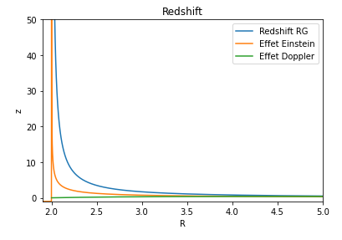

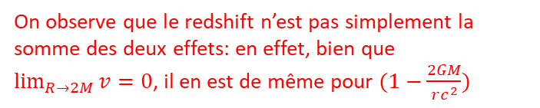
Lumière émise: Redshift (3/3)
On se place maintenant dans le cadre rigoureux de la relativité générale.
Par conservation de l’impulsion: $−c^{2}dτ^{2}=$ $−\left(1−\frac{2GM}{rc^{2}}\right)c^{2}{dt}^{2}+\frac{dr^{2}}{\left(1−\frac{2GM}{rc^{2}}\right)}=−\left(1−\frac{2GM}{rc^{2}}\right)c^{2}{dt}^{2}+\frac{\frac{dr^{2}}{dt^{2}}}{\left(1−\frac{2GM}{rc^{2}}\right)}dt^{2}$
En posant $v=\frac{dr}{dt}$ la vitesse de la surface dans le référentiel de l’observateur, on a: $\frac{λ_{0}}{λ_{S}}=\frac{c^{2}}{\sqrt{\left(1−\frac{2GM}{rc^{2}}\right)c^{2}−\frac{v^{2}}{\left(1−\frac{2GM}{rc^{2}}\right)}}}$
On observe que le redshift n’est pas simplement la somme des deux effets: en effet, bien que $\lim_{R→2M}{v=0}$, il en est de même pour $(1−\frac{2GM}{rc^{2}})$
Un observateur à l’infini verra le signal infiniment décalé vers le rouge. En pratique, il ne recevra plus rien au bout d’un moment !

Slide 23
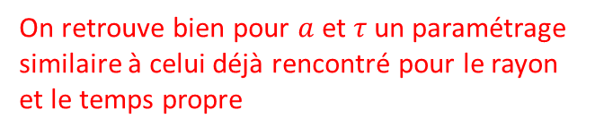
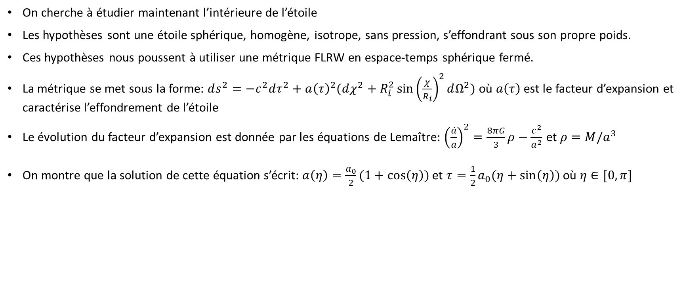
Etude de l’intérieur de l’étoile (1/2)
On cherche à étudier maintenant l’intérieure de l’étoile
Les hypothèses sont une étoile sphérique, homogène, isotrope, sans pression, s’effondrant sous son propre poids.
Ces hypothèses nous poussent à utiliser une métrique FLRW en espace-temps sphérique fermé.
La métrique se met sous la forme: $ds^{2}=−c^{2}dτ^{2}+a{\left(τ\right)}^{2}(dχ^{2}+R_{i}^{2}\sin{{\left(\frac{χ}{R_{i}}\right)}^{2}dΩ^{2})}$ où $a\left(τ\right)$ est le facteur d’expansion et caractérise l’effondrement de l’étoile
Le évolution du facteur d’expansion est donnée par les équations de Lemaître: ${\left(\frac{\dot{a}}{a}\right)}^{2}=\frac{8πG}{3}ρ−\frac{c^{2}}{a^{2}}$ et $ρ=M/a^{3}$
On montre que la solution de cette équation s’écrit: $a\left(η\right)=\frac{a_{0}}{2}(1+\cos\left(η\right))$ et $τ=\frac{1}{2}a_{0}(η+\sin\left(η\right))$ où $η∈[0,π]$
On retrouve bien pour $a$ et $τ$un paramétrage similaire à celui déjà rencontré pour le rayon et le temps propre

Slide 24
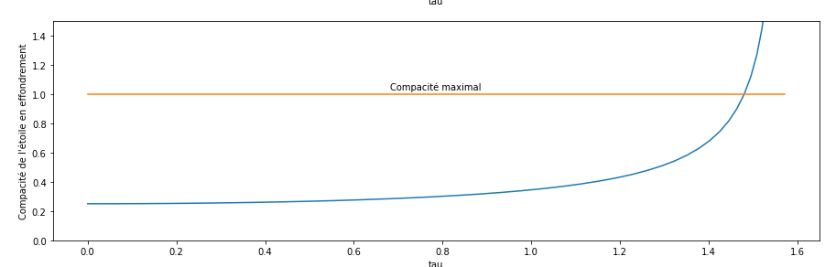
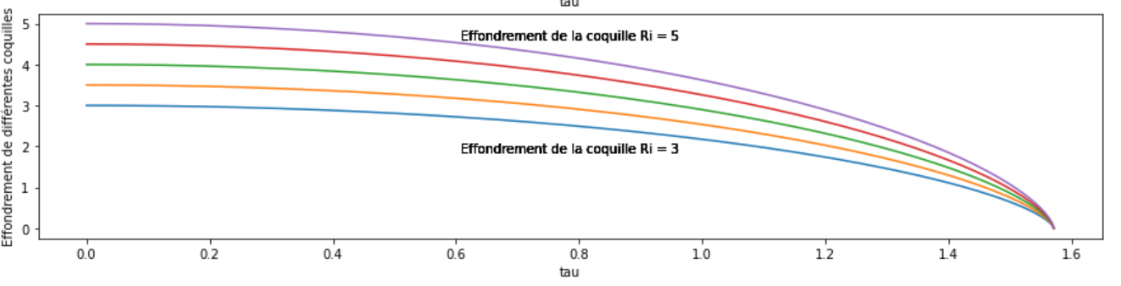
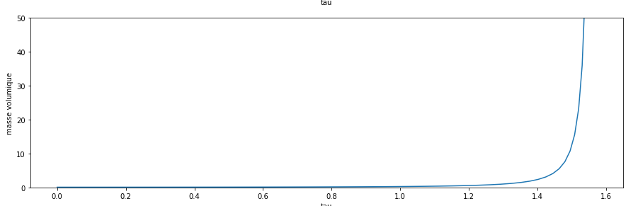
Etude de l’intérieur de l’étoile (2/2)
On trace alors l’évolution du facteur d’expansion, de la densité et de la compacité.
A partir d'une certaine compacité, il faut prendre en compte le changement d'équation d'état, ce qui modifie bien évidemment le comportement de la métrique. On ne peut donc bien sûr pas dire que la compacité évolue à l'infini, le terme de pression devenant non négligeable.

Slide 25
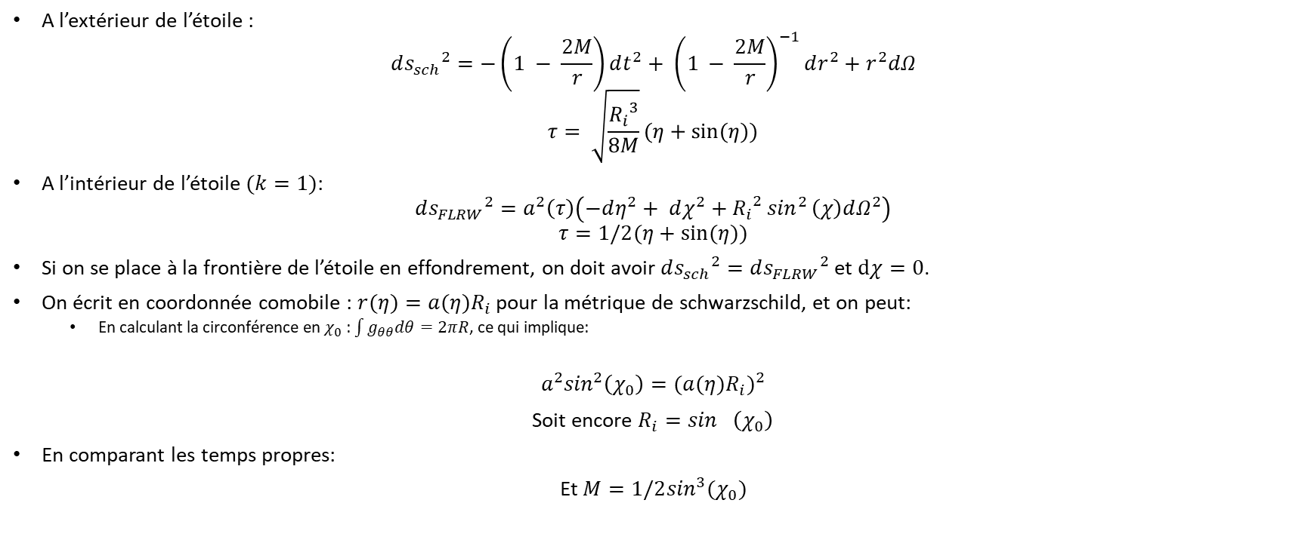
Raccordement des métriques
A l’extérieur de l’étoile :
$$d{s_{sch}}^{2}=−\left(1 − \frac{2M}{r}\right)dt^{2}+ {\left(1 − \frac{2M}{r}\right)}^{−1}dr^{2}+r^{2}dΩ$$
$$τ= \sqrt{\frac{{R_{i}}^{3}}{8M}}(η+sin⁡(η))$$
A l’intérieur de l’étoile $(k=1)$:
$$d{s_{FLRW}}^{2}=a^{2}\left(τ\right)\left(−dη^{2}+ dχ^{2}+{{R_{i}}^{2}{sin}}^{2}\left(χ\right)dΩ^{2}\right)$$
$$τ=1/2(η+sin⁡(η))$$
Si on se place à la frontière de l’étoile en effondrement, on doit avoir $d{s_{sch}}^{2}=d{s_{FLRW}}^{2}$ et $dχ=0$.
On écrit en coordonnée comobile : $r(η)=a(η)R_{i}$ pour la métrique de schwarzschild, et on peut:
En calculant la circonférence en $χ_{0}$ : $\int{g_{θθ}dθ}=2πR$, ce qui implique:
$$a^{2}\sin^{2}\left(χ_{0}\right)={(a(η)R_{i})}^{2}$$
Soit encore $R_{i}=\sin^{}\left(χ_{0}\right)$
En comparant les temps propres:
Et $M=1/2\sin^{3}(χ_{0})$

Slide 26

Raccordement des métriques
Le papier « The Schwarzschild metric and the Friedmann equations from Newtonian Gravitational
collapse», 2021 montre qu’en partant de l’équation de Friedmann:
$${(\frac{\dot{a}}{a}) }^{2}= \frac{8πG}{3}ρ −\frac{c^{2}}{a^{2}}$$
Et de l’élément de longueur d’espace-temps :
$$ds^{2}=−\left(1 − \frac{2M}{r}\right)dt^{2}+A(r)dr^{2}+r^{2}dΩ$$
En partant de l’équation : $1=\left(1 − \frac{2M}{r}\right){(\frac{dt}{dτ})}^{2} −A\left(r\right){(\frac{dr}{dτ})}^{2}$
Avec la condition de bord $r=aR_{i}$, on démontre que nécessairement
$$A\left(r\right)={\left(1 − \frac{2M}{r}\right)}^{−1}$$
On retrouve la métrique de Schwarzschild!

Slide 27










Pour aller plus loin…
On considère maintenant le cas d’une étoile inhomogène avec pression. On suppose un collapse adiabatique.
Les équation du collapse sont: $∇\left(nu\right)=0 \left(conservation du nombre de baryons\right),$
$$\frac{dρ}{dτ}=\frac{\left(p+ρ\right)}{n}\frac{dn}{dτ}\left(conservation locale de l^{′}énergie\right), \left(ρ+p\right)∇_{u}u=−\left[∇p+\left(∇_{u}p\right)u\right] \left(Euler\right)+équations d^{′}Einstein$$
Ces équations se transforment pour donner le système:
Solution analytique compliquée voire impossible = phénomène mal connu, mais possibilité de faire des simulations numériques
$$=κρ^{γ}$$
Une fois passé $r=2M$, la surface doit suivre une trajectoire de type lumière, ce qui impose $dr<0$ et donc atteint $r=0$: Aucune pression ne peut empêcher l’étoile de finir dans la singularité !
‘ désigne une dérivé par rapport au nombre baryonique, par rapport au temps propre

Slide 28

Annexe: Diagramme de plongement
Un diagramme de plongement est un diagramme qui permet de « visualiser » la courbure de l’espace-temps.
En considérant $t=cste$ et $θ=\frac{π}{2}$, la métrique s’écrit $ds^{2}=f\left(r\right)dr^{2}+r^{2}dφ^{2}$
On cherche à trouver cette métrique come métrique induite sur l’espace Euclidien $𝔼^{3}$. En utilisant les coordonnées cylindriques, on cherche $z(r)$ tel que l’on retrouve la métrique précédente.
On a alors l’égalité: $dr^{2}+r^{2}dφ^{2}+dz^{2}=\left(1+z^{′2}\right)dr^{2}+r^{2}dφ^{2}=f\left(r\right)dr^{2}+r^{2}dφ^{2}$
On doit donc avoir $z^{′}=f\left(r\right)−1$ et donc pour $f\left(r\right)={\left(1−\frac{2M}{r}\right)}^{−1},$on obtient: $z\left(r\right)=a+2\sqrt{2M}\sqrt{r−2M}$

